Slide 1
확률과 데이터

Slide 2
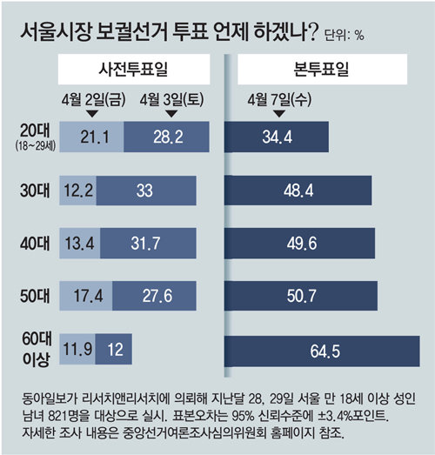
비용이 많이 듬.
Notes:
모비율은 전체구성의 비율. 비용이 많이 드는 문제로 아주 미소량의 표본만으로 본래의 비율을 추정. 빅데이터 다루기 전부터 전체구성을 다루는 특이한 케이스는? 투표, 특이하게 투표결과는 전체를 본다.

Slide 3
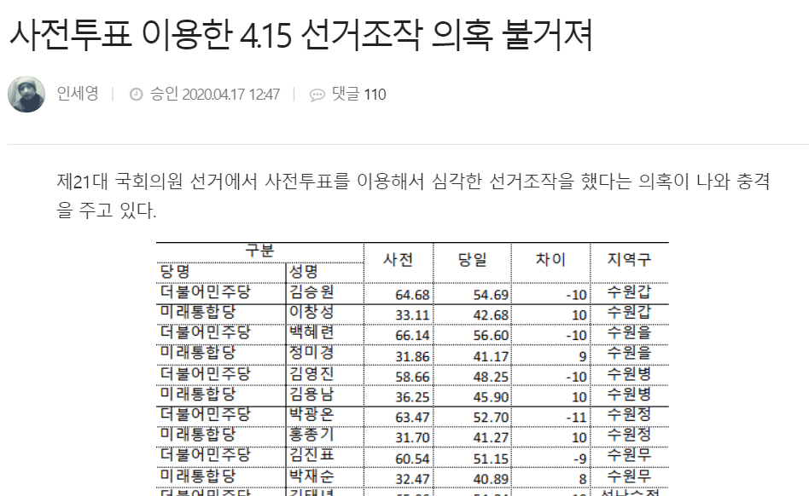

Slide 4
선거
모비율의 추정

Slide 5
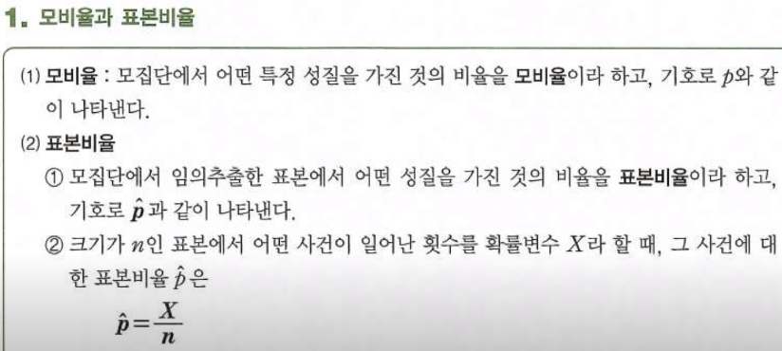
모집단 = 전체(모비율)
표본 = 전체 중에서 일부(표본비율)
분산/표준편차 = 흩어진 정도

Slide 6
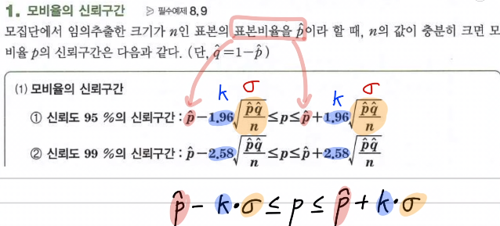
시그마 : 표준편차

Slide 7
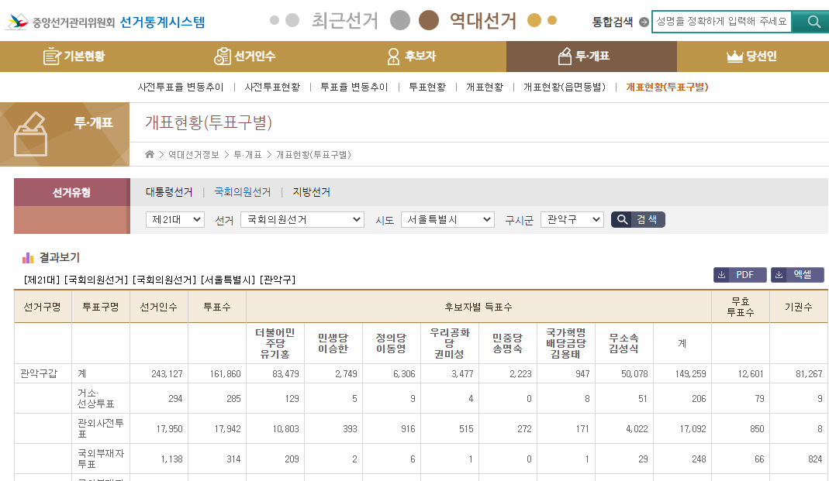
중앙선거관리위원회 선거통계시스템

Slide 8
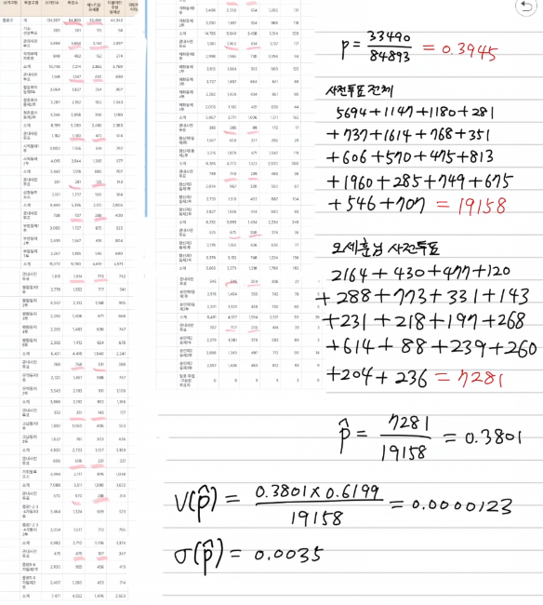
Notes:
표준비율 -> 분산 -> 표준편차

Slide 9
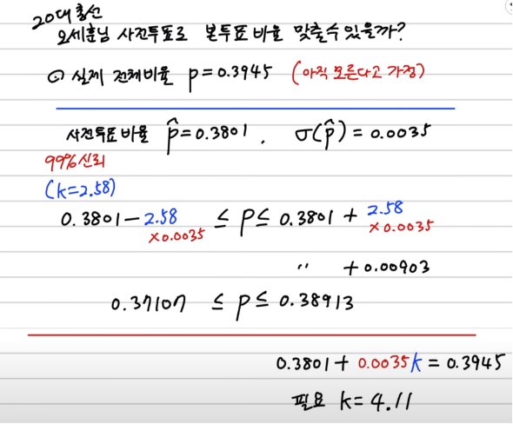
(모비율과 표본비율의 차이)/표본표준편차 = k

Slide 10
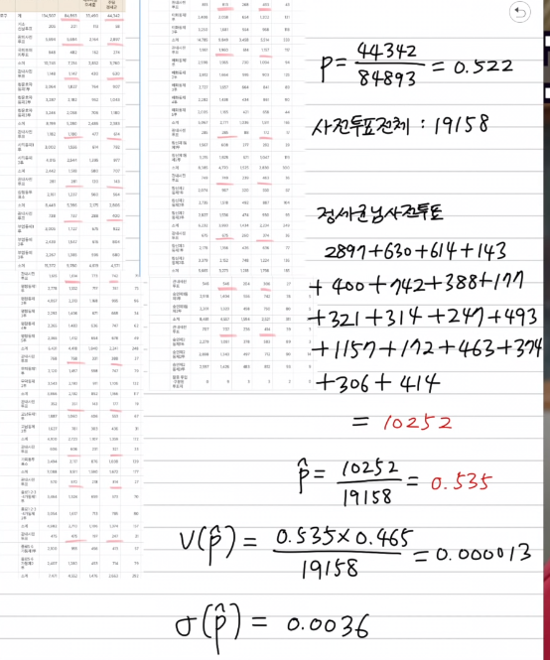
Notes:
표준비율 -> 분산 -> 표준편차

Slide 11
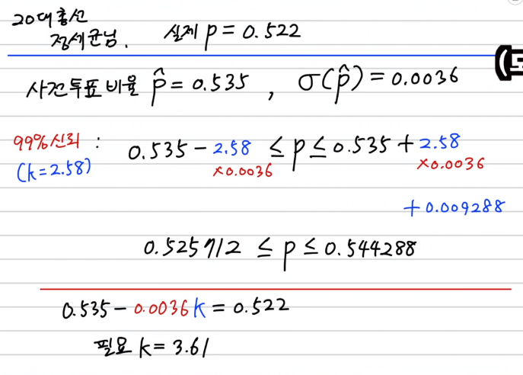

Slide 12
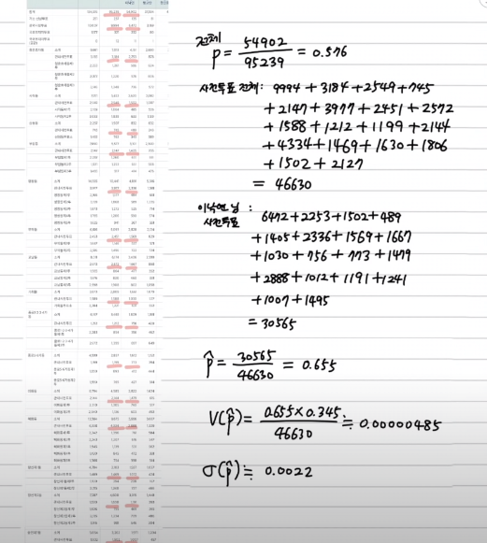
Notes:
문제의 21대 이낙연

Slide 13
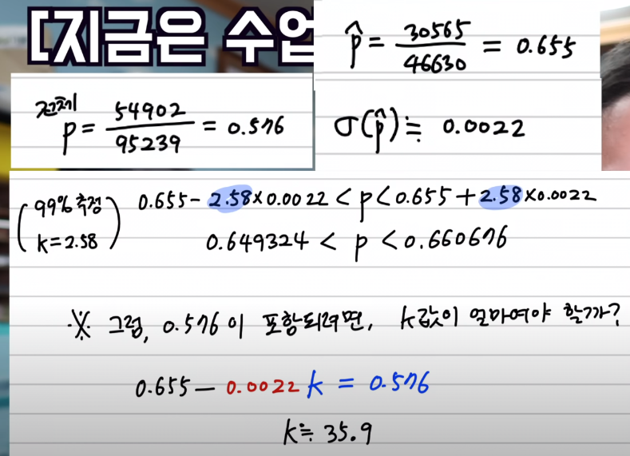

Slide 14
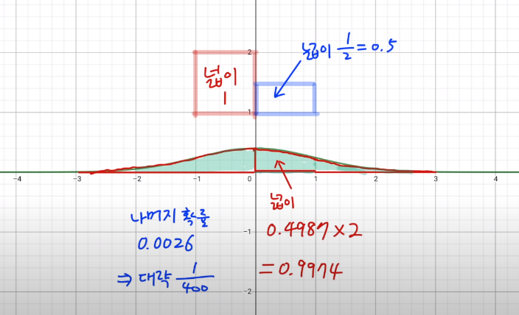

Slide 15
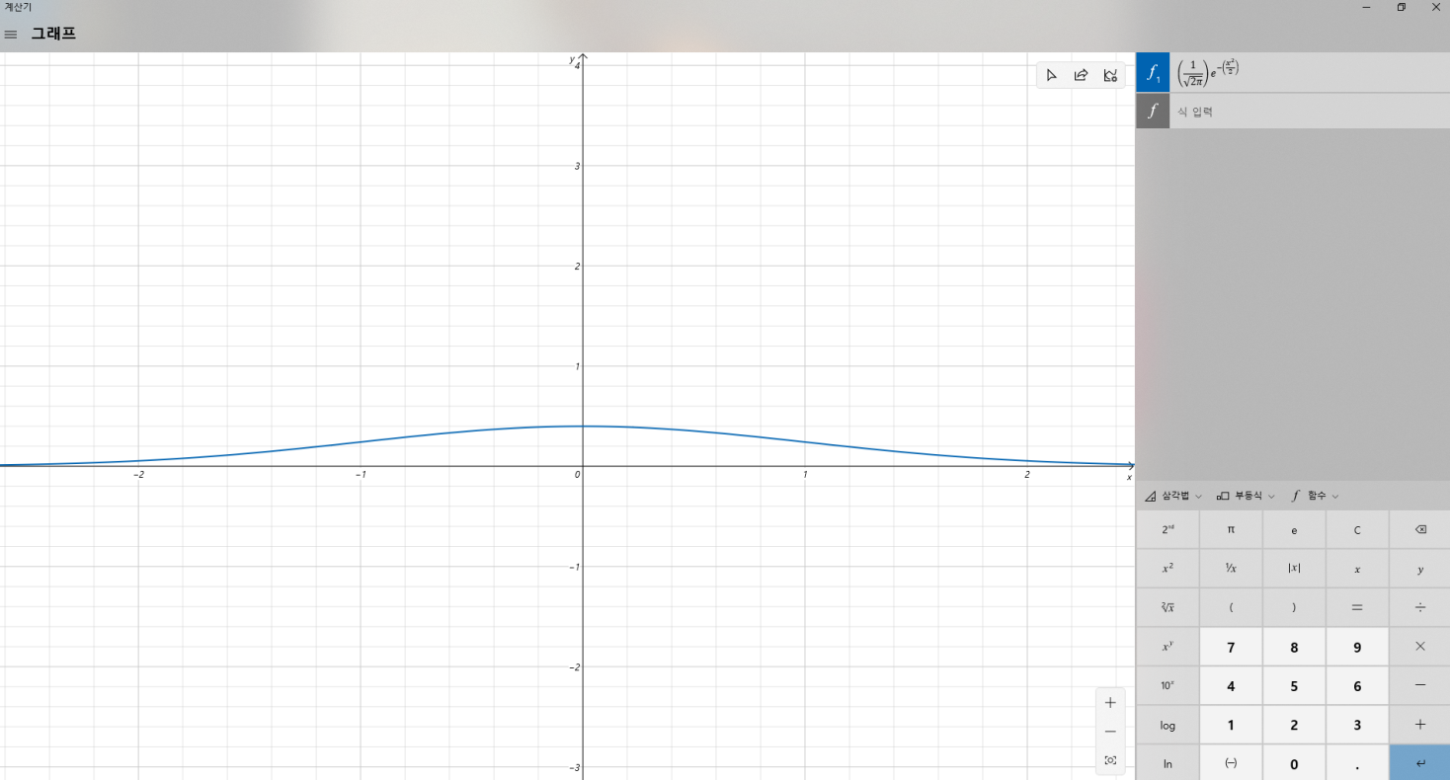

Slide 16
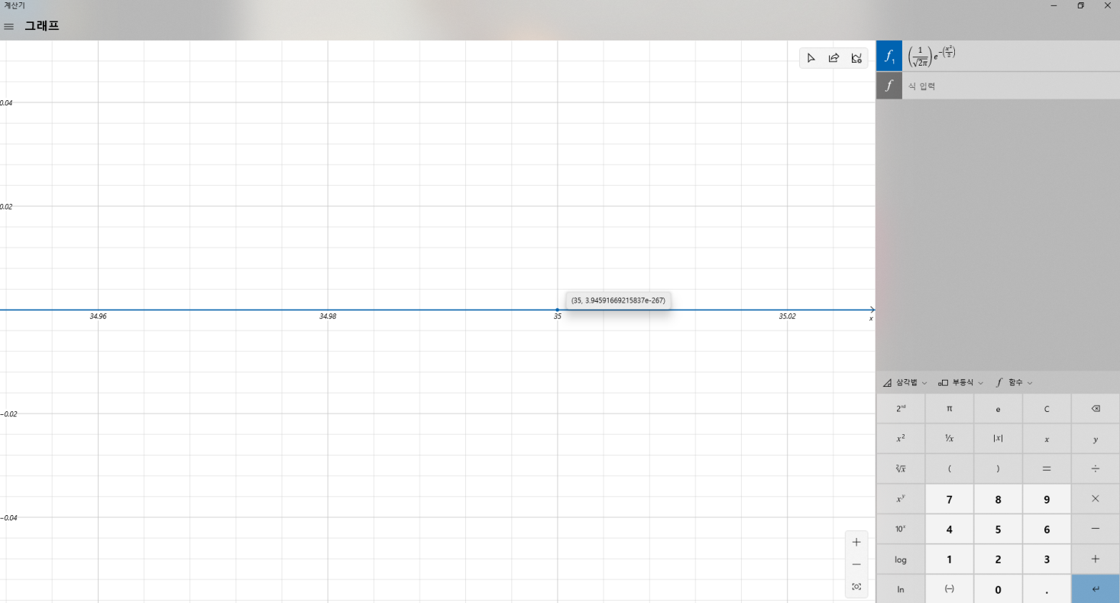

Slide 17
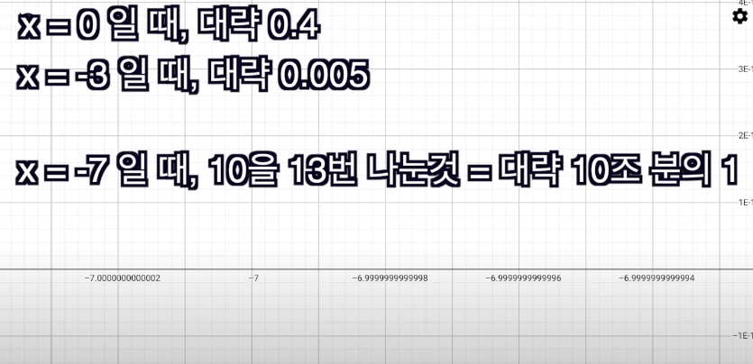

Slide 18
저것이 과연 사회적현상(보수, 진보가 사전투표에 몰리는 것)으로 해석가능한가?

Slide 19
월터 미베인 교수

Slide 20
의심지역을 찾자
K 값을 구해서 이상값을 나타내는 곳을 지도화
K : 표준정규분포의 표준편차 값
(평균0, 분산1)

Slide 21
예상과 다른 엄청난 k값 그러나 정치색이 확실한 지역과 제3, 4 정당은 정상이다.
0% 25% 50% 75% 100%
24.80986 /31.25459/ 34.36129/ 38.62027/ 44.36606
서울 전 투표지역의 K 값이 다 이상하다.
35.90446 36.54503 40.09448 33.71442 34.03591 31.25459 24.80986 36.02615 27.48688 28.18498 29.41567 34.12924 28.08753
[32.09634 42.18709 33.43661 39.98821 30.38620 38.62027 36.64552 44.36606 41.07032 36.33789 34.36129 40.21157
1) 임의로 특정값 이상의 지역만 추려내자
더해서
2) 본투표수는 적지만 사전투표가 많은 지역을 같이 보자

Slide 22
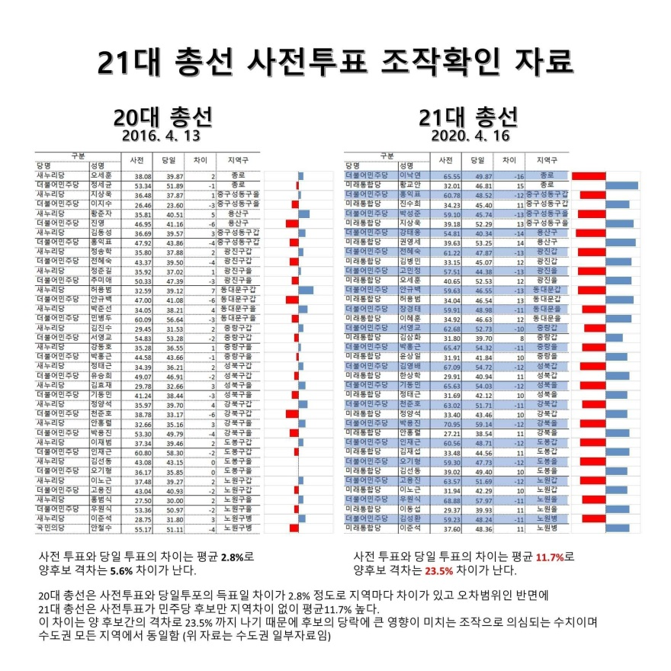

Slide 23
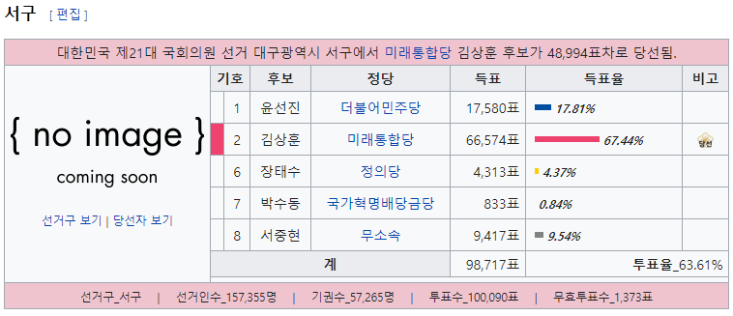

Slide 24
